Slide 1
Релігійна і міжконфесійна ситуація у незалежній Україні
Кононова Крістіна, Ступар Дар’я

Slide 2
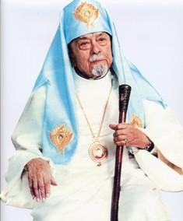
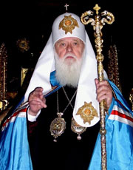
Червень1992 р. - відбувся об'єднавчий собор.
Патріархом Української православної церкви Київського патріархату було обрано Мстислава (Скрипника), а його заступником — Філарета (Денисенка)

Slide 3
Єдина православна церква в Україні не склалася
1
Об'єднавчий собор викликав незадоволення Московського патріархату
2
Не визнав об'єднання 92-річний Мстислав, за яким пішла частина автоке-фалістських парафій

Slide 4
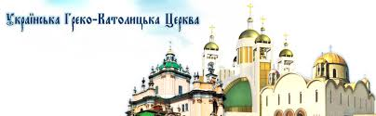
В західних областях розширювався вплив Української греко-католицької церкви (УГКЦ) на чолі з Мирославом Іваном кардиналом Любачівським, котра об'єднувала 2,9 тис. громад.

Slide 5
Кінець 80-х — початок 90-х років характеризувався зростанням впливу на релігійне життя республіки сектантства:
Євангельських християн-баптистів
Свідків Єгови
Адвентистів сьомого дня

Slide 6
Поряд із християнською релігією в Україні існують іудаїзм та іслам. Громади вірних цих релігій активно діють у:
Києві
Одесі
Криму
Львову
Та інших містах України

Slide 7
В Україні наявні:
Появлення прихильників РУН-віри
Міжконфесійні суперечності
40 нових монастирів
10 духовних семінарій та училищ
2 духовні академії
3 тис. храмів

Slide 8
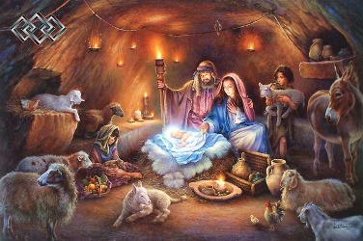
Напередодні 2000-річчя Різдва Христового — величного християнського свята — динаміка релігійних процесів, в першу чергу в середовищі українського православ'я, помітно прискорилась.

Slide 9
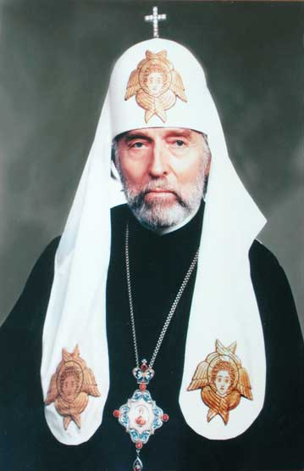
Прихід до влади нового політичного керівництву певною мірою змістив акценти державно-церковних відносин. Його симпатії та цільові установки були ближчими до УПЦ-МП, що призвело до охолодження відносин держави з УПЦ-КП. Особливо це проявилося під час похорону у липні 1995 р. патріарха Київського і всієї Руси-України Володимира (Романюка).

Slide 10

Міжконфесійні суперечності традиційних для України церков, консерватизм існуючих у них обрядів стали важливими чинниками поширення протестантизму. Окремі його течії значно посилились, що створило умови для переходу від окремих сект до розгалуженої організації, тобто набуття церковного статусу.

Slide 11
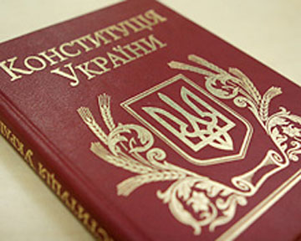
Закріплення новою Конституцією невід'ємного для всіх громадян України права на свободу світогляду та віросповідання, насичення його реальним змістом сприяють активізації релігійного життя в нашому суспільстві.

Slide 12
Дякуємо за увагу!

